Slide 1
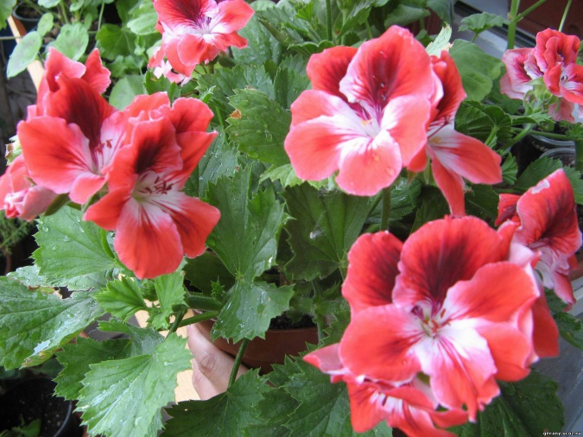
.
Уважаемые мамы и папы, бабушки и дедушки!
Приглашаем Вас принять участие в экологической акции «Посадите в своем доме герань!»
Сегодня незаслуженно забытая герань вновь восстанавливает свои позиции среди любителей цветов.
Всё хорошее в людях - из детства!
Как истоки добра пробудить?
Прикоснуться к природе всем сердцем:
Удивиться, узнать, полюбить!
Мы хотим, чтоб земля расцветала,
И росли, как цветы, малыши,
Чтоб для них экология стала
Не наукой, а частью души!

Slide 2
.
Мода на герань возвращается. И не случайно. Она красиво цветет, отличается замечательным запахом и обладает целым набором разнообразных полезных качеств
В чем польза: листья герани обладают бактерицидным и ранозаживляющим действием. Ее сок убивает стрептококки и стафилококки. Достаточно растереть листья в руках и приложить к ране - она вскоре затянется. Препараты из герани применяются в виде полосканий при лечении фарингита, повышают свертываемость крови, оказывают вяжущее действие, уменьшают носовое кровотечение, лечат желудочные, кишечные кровотечения. обладают противогрибковым действием, снижают уровень сахара в крови, снимают боли при артритах, ревматизме, невралгии, используются при ожогах, сухости кожи и т. д. Есть мнения, что они даже препятствуют росту раковых клеток. Но пеларгония может оздоровлять нас уже одним присутствием.
Наши предки считали, что она способна изгонять из дома злых духов и прочую нечисть. А современные исследования показали, что герань очищает воздух. Вещества, выделяемые этим растением, дезинфицируют помещения, обладают свойствами антидепрессанта, повышают умственную и физическую активность.
Как выращивать: большинство сортов герани, хоть и выходцы из жарких краев, вполне холодоустойчивые. Особых требований к почве не предъявляют. Подходит любая универсальная земля из магазина. Но растение светолюбиво, выдерживает даже попадание под прямые солнечные лучи. Полив по мере подсыхания почвы. Переувлажнения следует избегать, уж лучше слегка пересушить. И частых подкормок герань не любит. Зимой поливают реже - вне периода цветения почва должна быть лишь слегка влажной. Опрыскивать листья не нужно. С уходом за геранью справится любой человек.

